Slide 1


ỦY BAN NHÂN DÂN QUẬN LONG BIÊN
TRƯỜNG MẦM NON BAN MAI XANH
**********
LÀM QUEN VĂN HỌC
Đề tài : Thơ “ Hạt mưa”
Lớp: Mẫu giáo bé C4

Slide 2
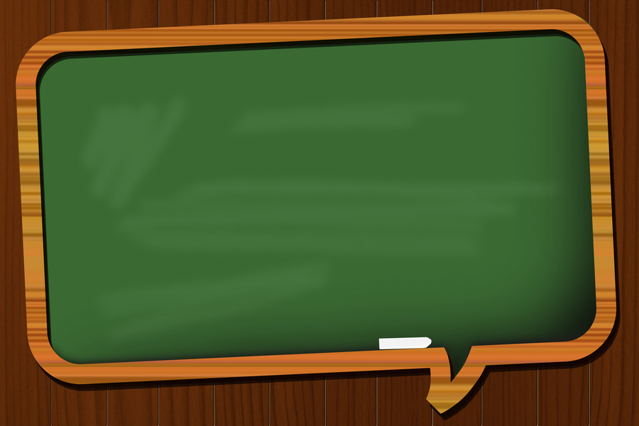

Cô cho trẻ xem video cảnh mưa

Slide 3
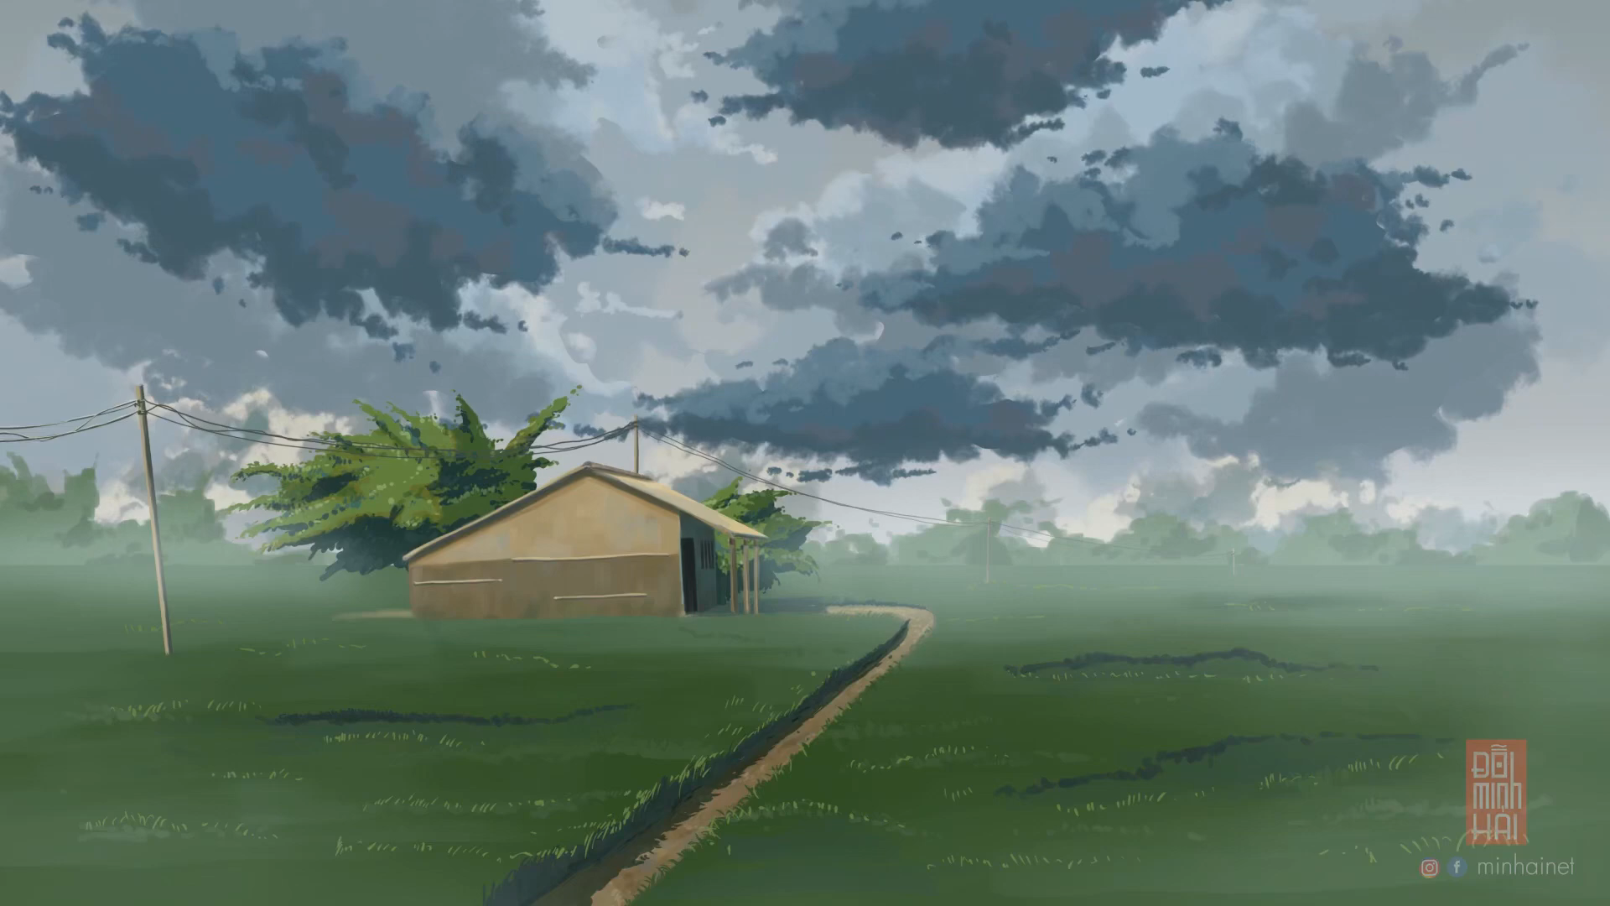
Cảnh trời mưa

Slide 4
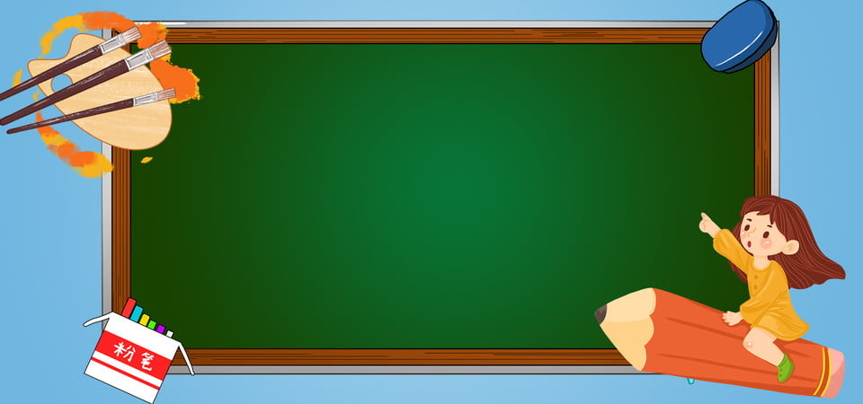
Bài thơ : Hạt Mưa
Tác giả :Nam Hương

Slide 5
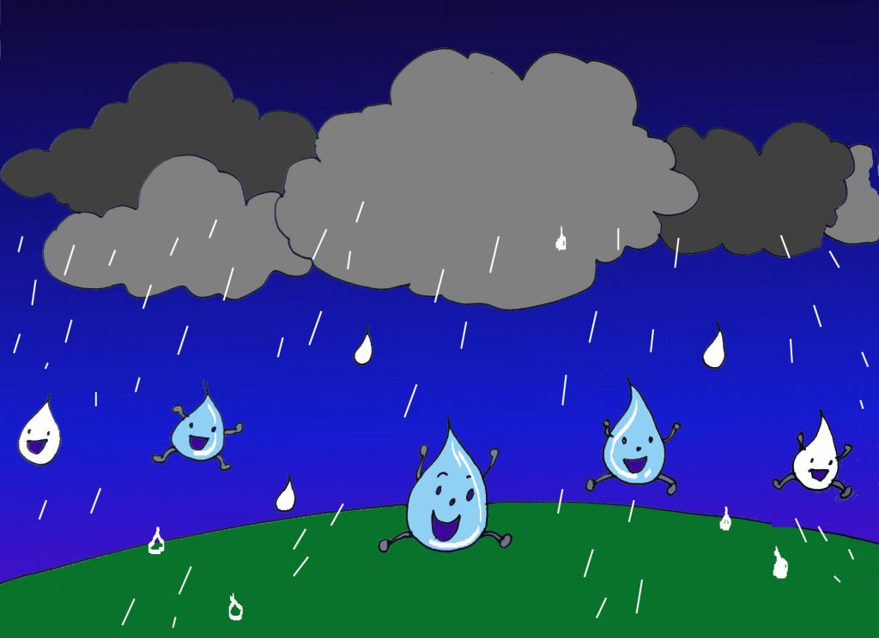
Tôi ở trên trời Tôi rơi xuống đất Tưởng rằng tôi mất Chẳng hóa tôi không

Slide 6

Tôi chảy ra sông Nuôi loài tôm cá

Slide 7
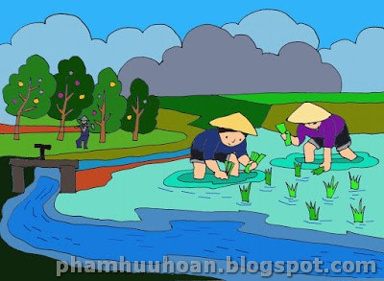
Qua các làng xóm Theo máng theo mương Vào những ruộng nương Cho người trồng trọt

Slide 8
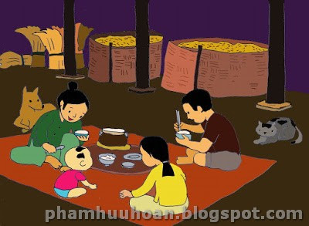
Thóc vàng chật cót Cơm trắng đầy nồi Vậy chớ khinh tôi Hạt mưa hạt thóc.

Slide 9

Đàm thoại nội dung bài thơ

Slide 10

Hạt mưa có ở đâu?

Slide 11

Hạt mưa rơi xuống đâu?

Slide 12
Tôi ở trên trời Tôi rơi xuống đất Tưởng rằng tôi mất Chẳng hóa tôi không

Slide 13

Hạt mưa chảy ra sông thì như nào?

Slide 14
Tôi chảy ra sông Nuôi loài tôm cá

Slide 15

Hạt mưa rơi xuống những đâu nữa? Nó giúp ích gì?

Slide 16
Qua các làng xóm Theo máng theo mương Vào những ruộng nương Cho người trồng trọt

Slide 17
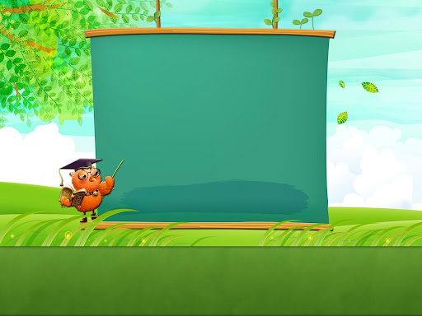
Hạt mưa rơi xuống đã giúp ích gì cho chúng ta?

Slide 18
Thóc vàng chật cót Cơm trắng đầy nồi Vậy chớ khinh tôi Hạt mưa hạt thóc.

Slide 19

Đọc thơ lần 3

Slide 20
Bài thơ : Hạt Mưa
Tác giả :Nam Hương

Slide 21
Tôi ở trên trời Tôi rơi xuống đất Tưởng rằng tôi mất Chẳng hóa tôi không

Slide 22
Tôi chảy ra sông Nuôi loài tôm cá

Slide 23
Qua các làng xóm Theo máng theo mương Vào những ruộng nương Cho người trồng trọt

Slide 24
Thóc vàng chật cót Cơm trắng đầy nồi Vậy chớ khinh tôi Hạt mưa hạt thóc.

Slide 25

Chúc các con chăm ngoan , học giỏi!

